Slide 1
Ostselografni ishlatish ostsellograf yordamida elektr va elektron asboblarni tekshirish
Ostsellograf ishlatilish soxasi elementlardir. Ostsellograf elementlarni tok kuchlanish bo’yicha tekshirib nosozliklarni aniqlaydi. Ostsellograf sxemalar va mikrosxemalar ichidagi elementlarni nosozlik darajasi va diagnostikasi uchun mas’uldir

Slide 2
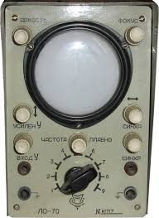
Ostsellograflarni birinchi ko’rinishlari

Slide 3
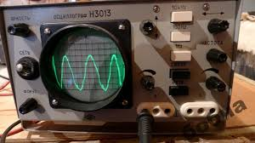
Ostsellograflarni birinchi ko’rinishlari

Slide 4
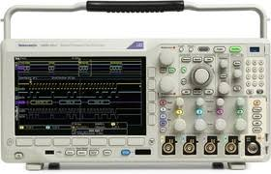
Ostsellograflarni xozirgi ko’rinishi

Slide 5
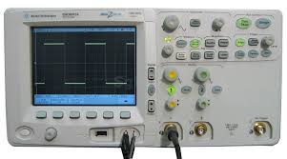
Ostsellograflarni xozirgi ko’rinishi

Slide 6
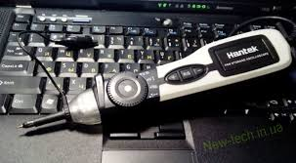
Ostsellograflarni kompyuterga ulanadigan turlari

Slide 7
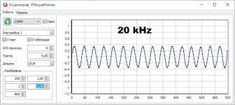
Ostsellograflarni kompyuterga ulanadigan turlari

Slide 8
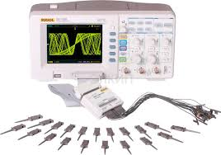
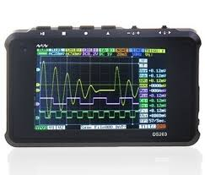
Ostsellograflarni mini ko’rinishlari

Slide 9
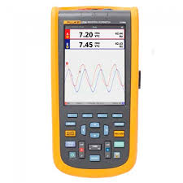
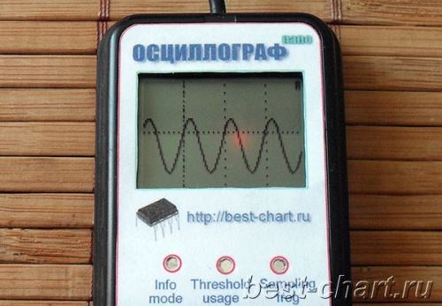
Ostsellograflarni mobil ko’rinishi

